Slide 1

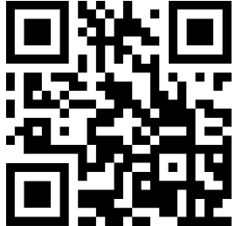
www.bansko.bg

Slide 2

Образци на декларации по ЗМДТ
Електронни услуги

Slide 3
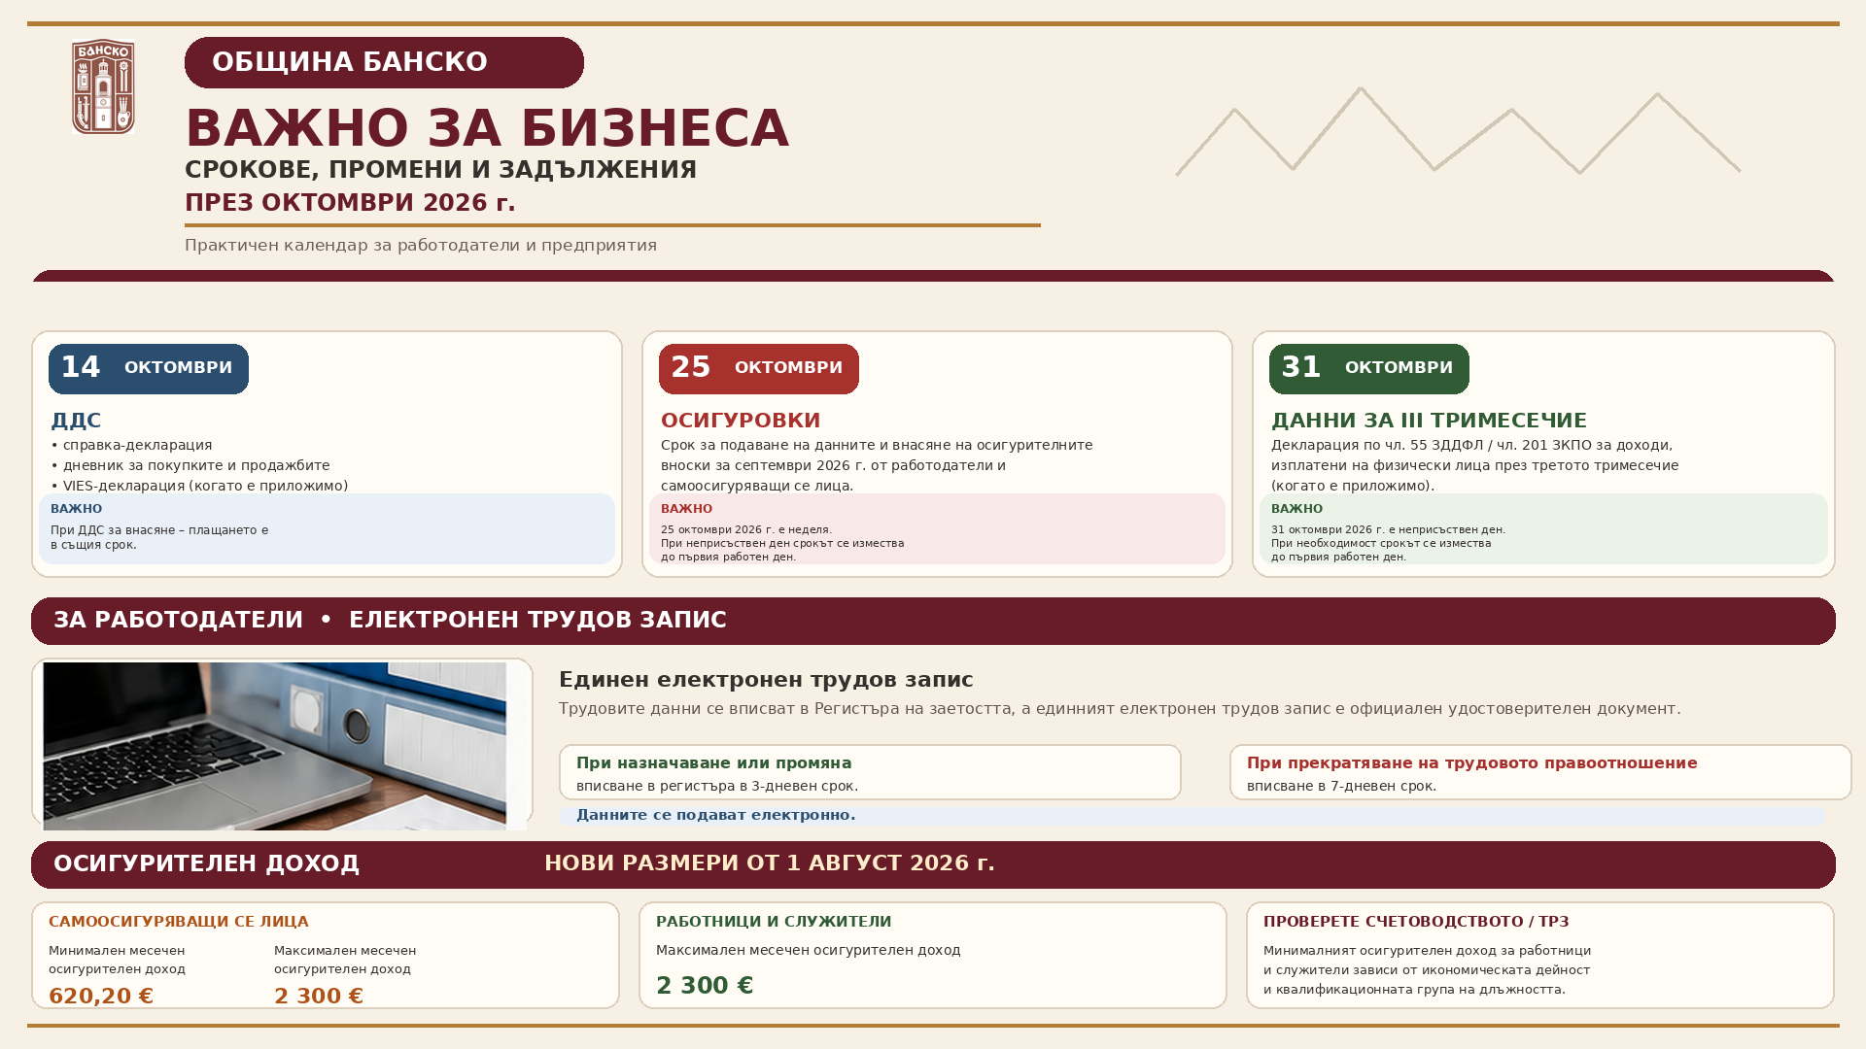

Slide 4
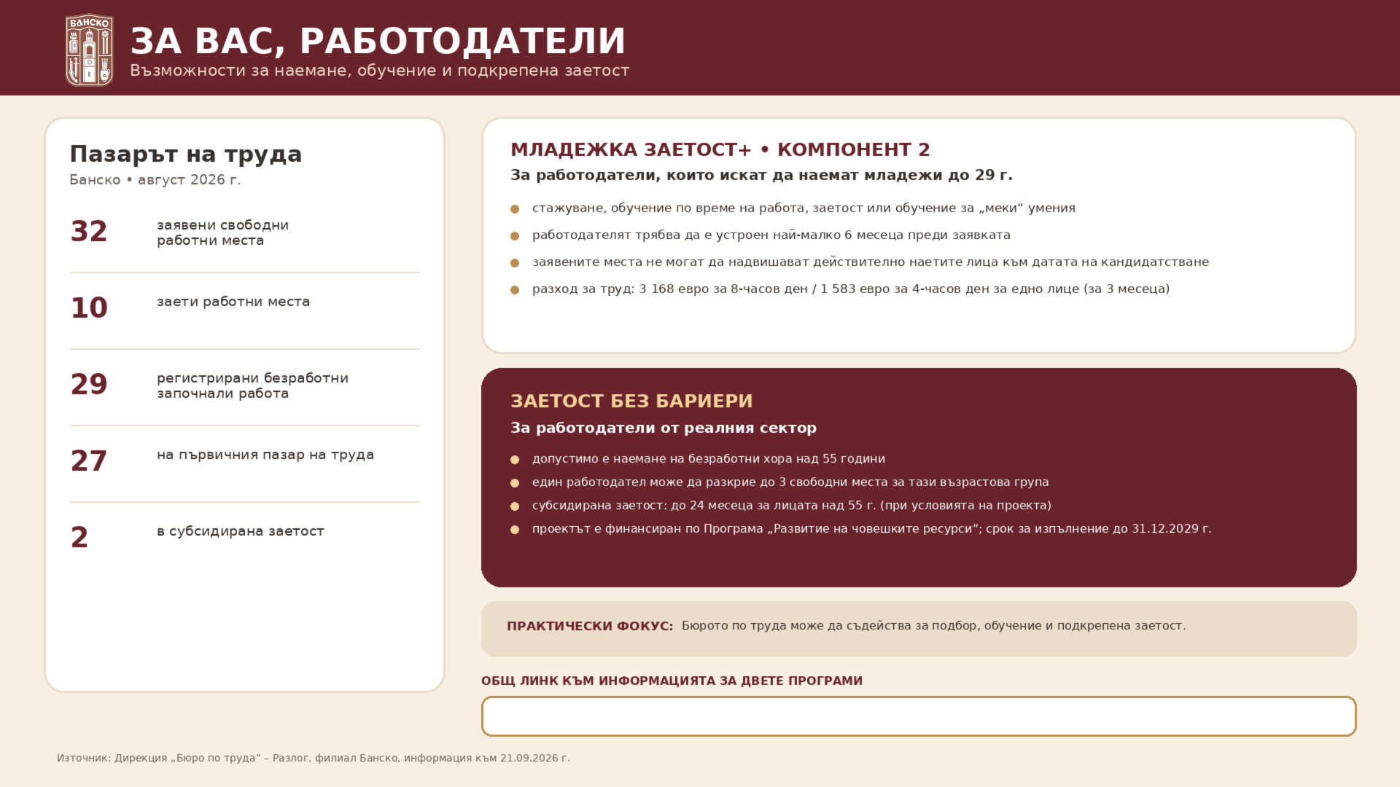
Линк

Slide 5
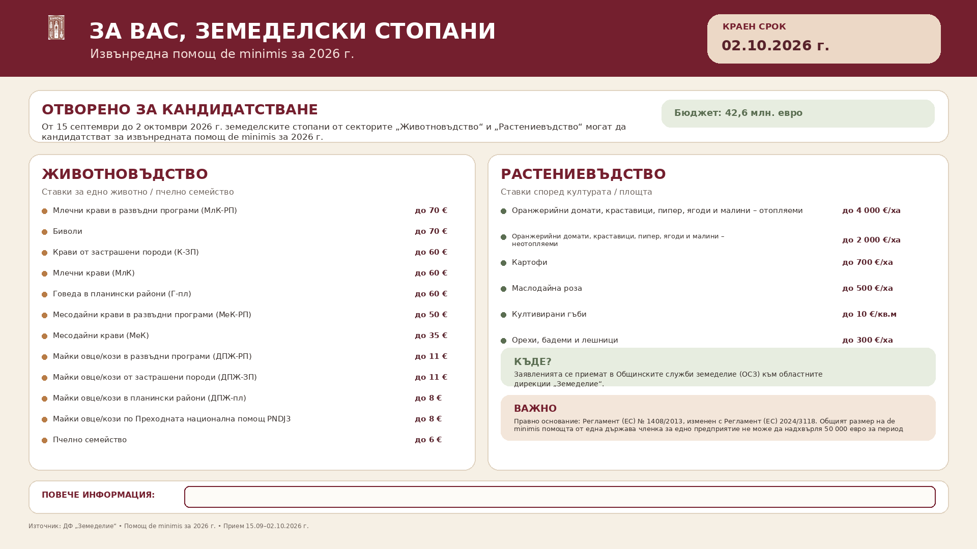
https://www.dfz.bg/

Slide 6
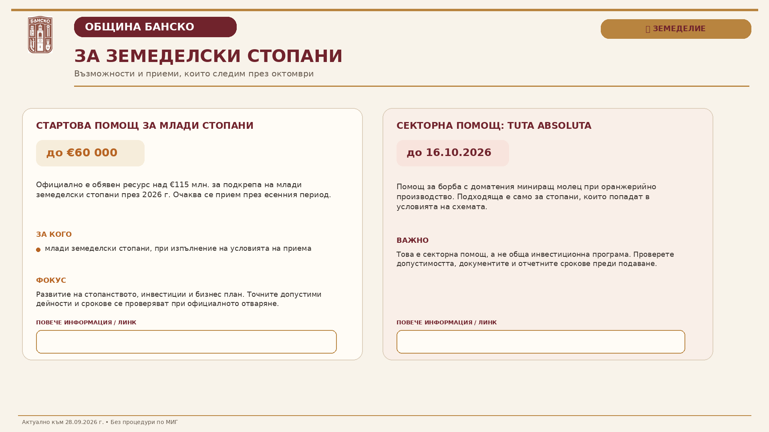
Линк
Линк

Slide 7
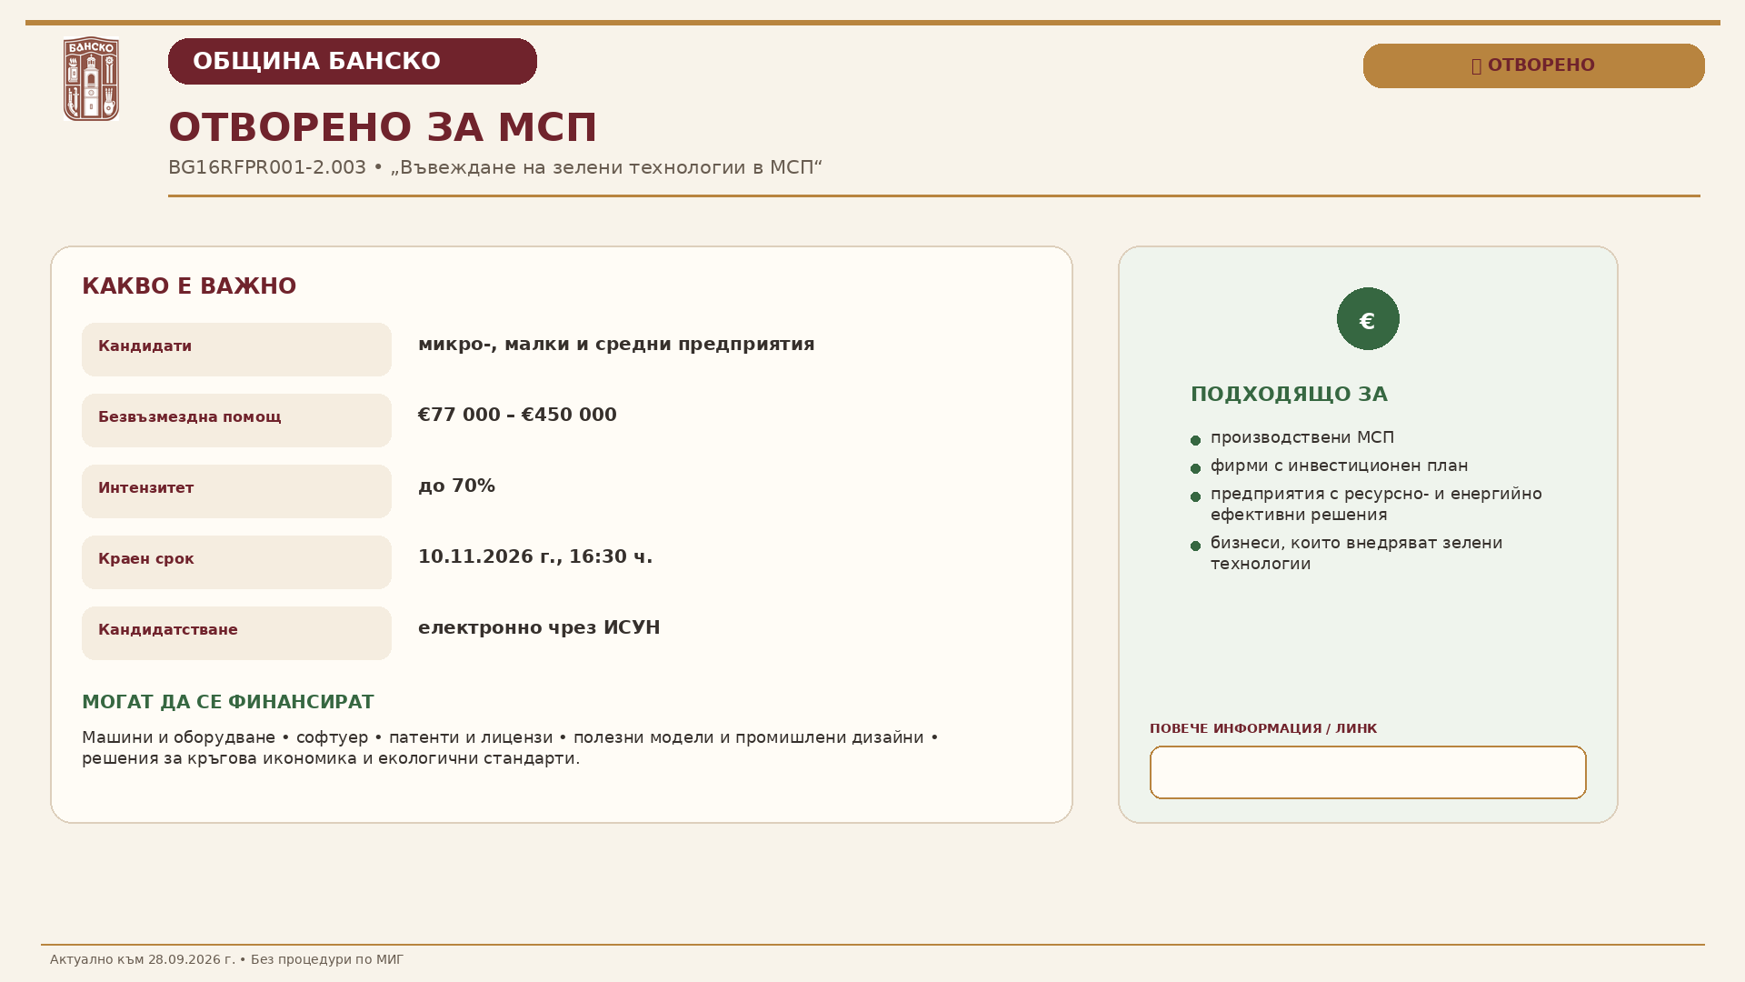
Линк

Slide 8
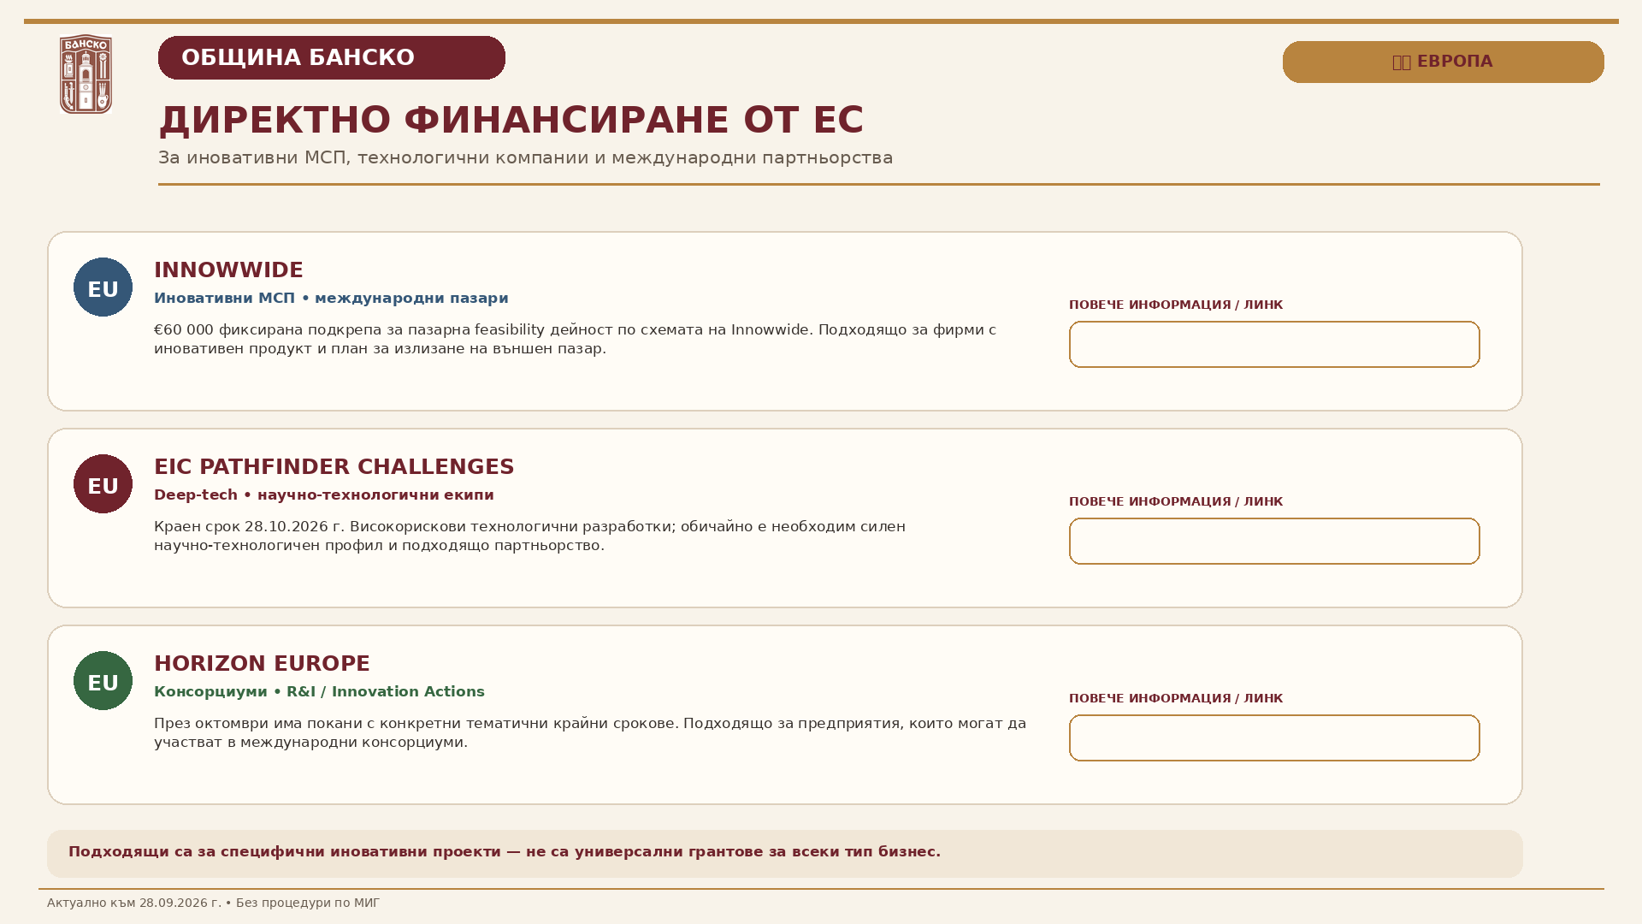
Линк
Линк
Линк

Slide 9
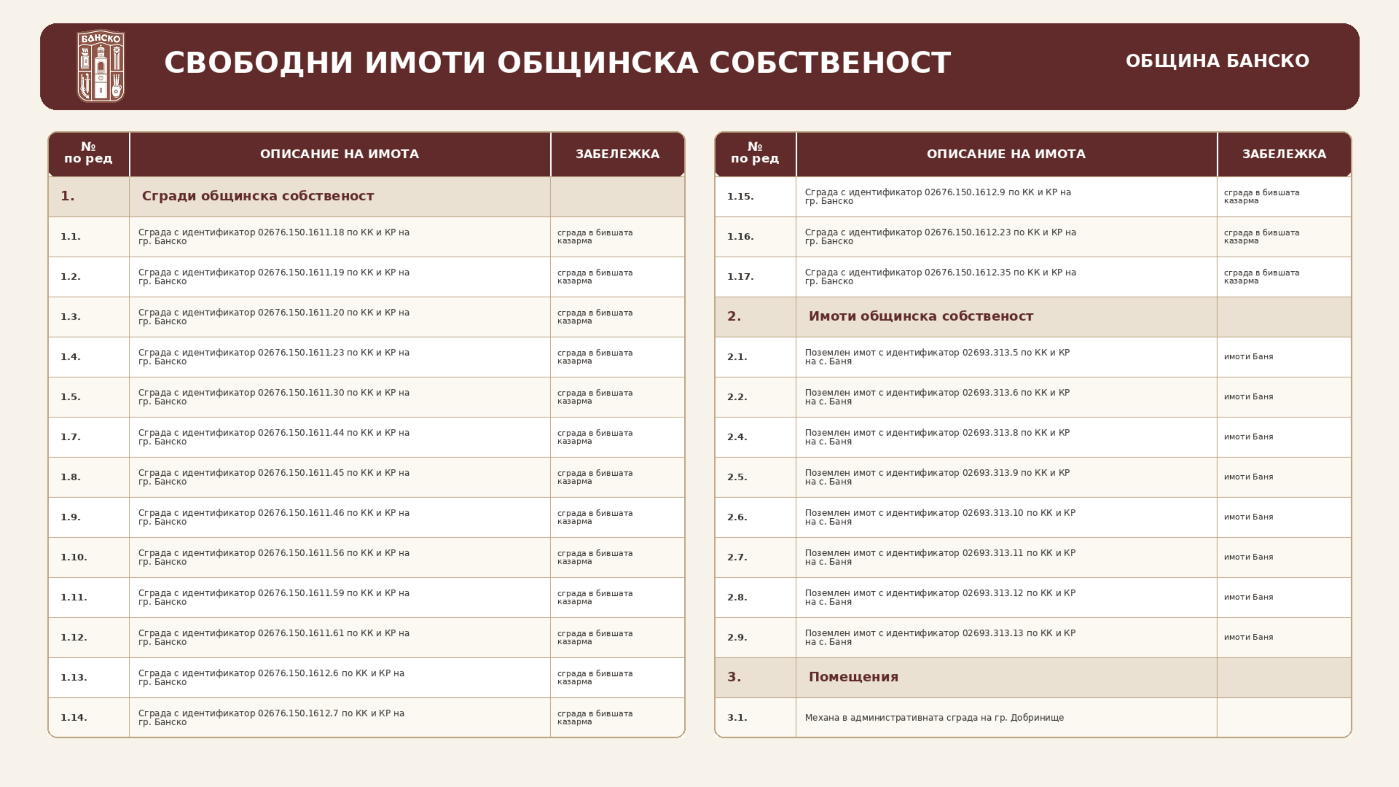

Slide 10
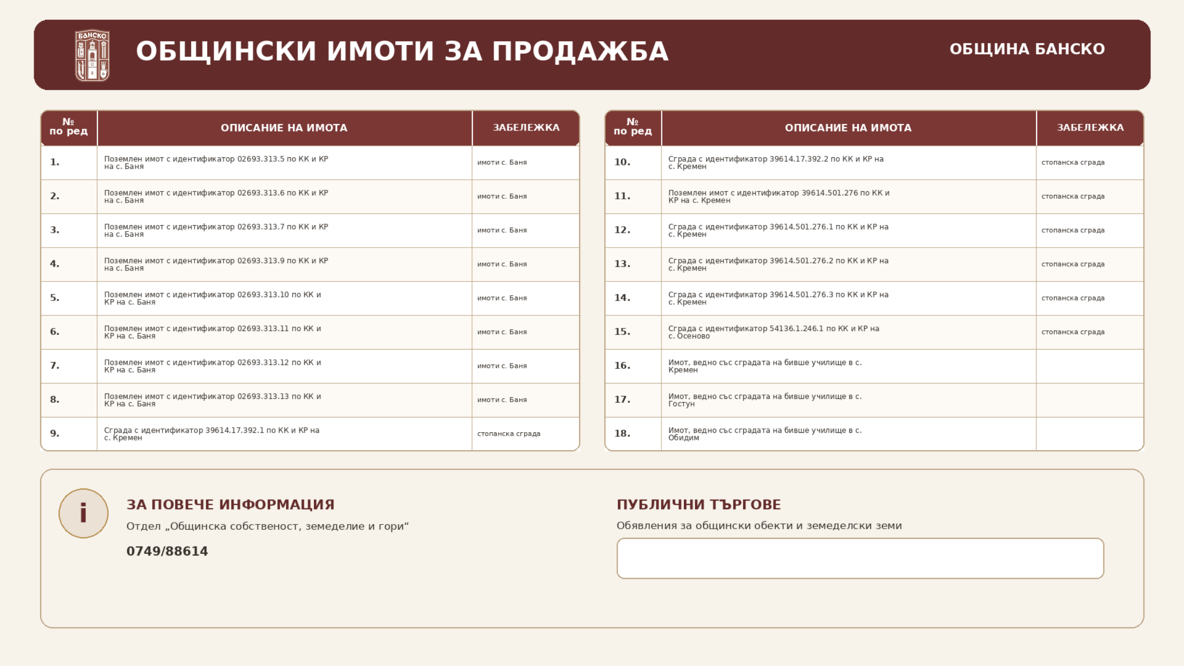
Линк към Публични търгове

Slide 11

Профил на купувача

Slide 12
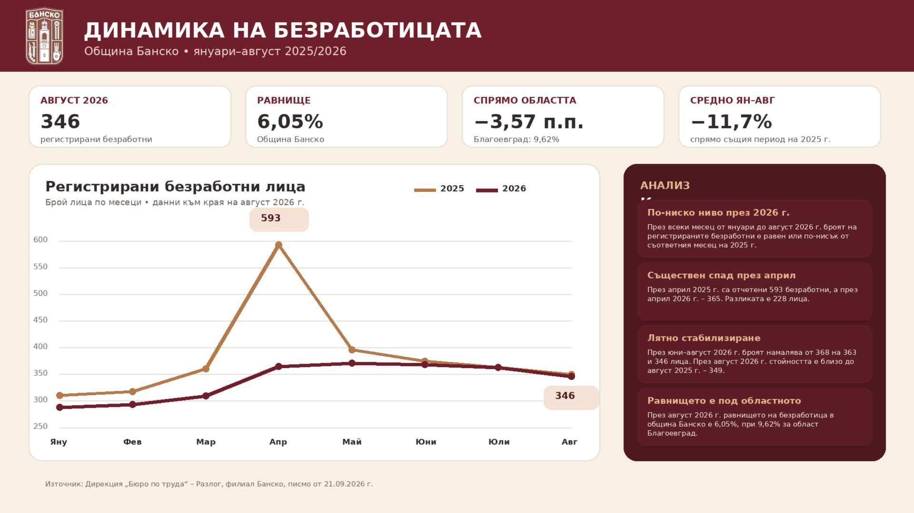

Slide 13
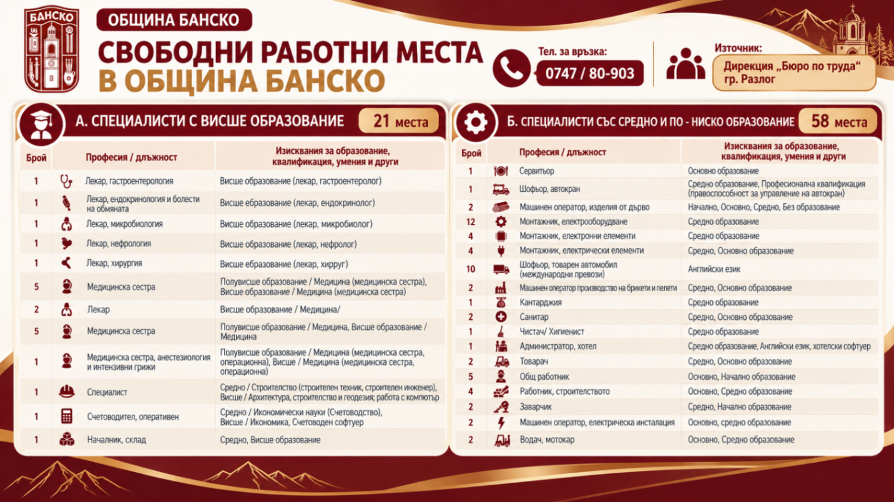

Slide 14
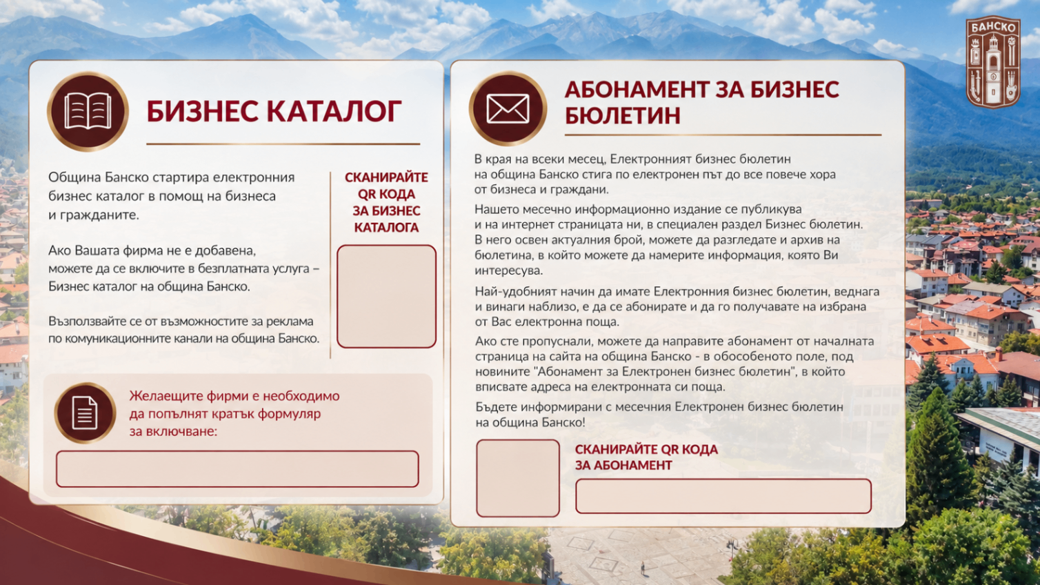
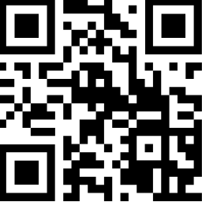
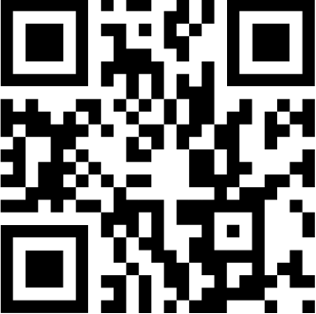
https://bansko.bg/za-biznesa/biznes-katalog/
https://bansko.bg/za-biznesa/biznes-byuletin/

Slide 15
